Slide 1
Разработка веб-приложения для онлайн-бронирования номеров в сети отелей на платформе Django
МИНИСТЕРСТВО НАУКИ И ВЫСШЕГО ОБРАЗОВАНИЯ РОССИЙСКОЙ ФЕДЕРАЦИИ
Федеральное государственное автономное образовательное учреждение высшего образования
«Южно-Уральский государственный университет (национальный исследовательский университет)»
Высшая школа электроники и компьютерных наук
Кафедра системного программирования
09.03.04 «Программная инженерия»
Научный руководитель:
доцент кафедры СП, к.п.н
Е.И. Гисс
Автор:
студент группы КЭ-342
Александр Александрович Власов
Челябинск, 2025 г.

Slide 2
АКТУАЛЬНОСТЬ
Рост популярности онлайн-бронирования в гостиничной индустрии
Востребованность удобных, безопасных и масштабируемых веб-приложений
<number>/21

Slide 3
ЦЕЛЬ И ЗАДАЧИ ИССЛЕДОВАНИЯ
Цель: разработка веб-приложения для онлайн-бронирования номеров в сети отелей
Задачи
Выполнить анализ предметной области и произвести обзор аналогов
Выполнить обзор технологий
Спроектировать архитектуру программной системы
Реализовать веб-приложение
Провести тестирование
<number>/21

Slide 4
ОБЗОР АНАЛОГОВ
Решение | Преимущества | Недостатки
Booking.com | Крупнейшая база отелей по всему миру, широкий функционал, поддержка многих языков и валют, продвинутая система отзывов и фильтров | Высокая комиссия для отелей, cложная архитектура
Tutu Отели | Простой интерфейс, быстрая загрузка, интеграция с экосистемой Tutu (авиа/жд), поддержка карты | Минимум фильтров, меньший выбор отелей по сравнению с Booking
Островок | Поддержка карты, удобные фильтры и оплата | Ограниченный выбор жилья в некоторых регионах
<number>/21

Slide 5
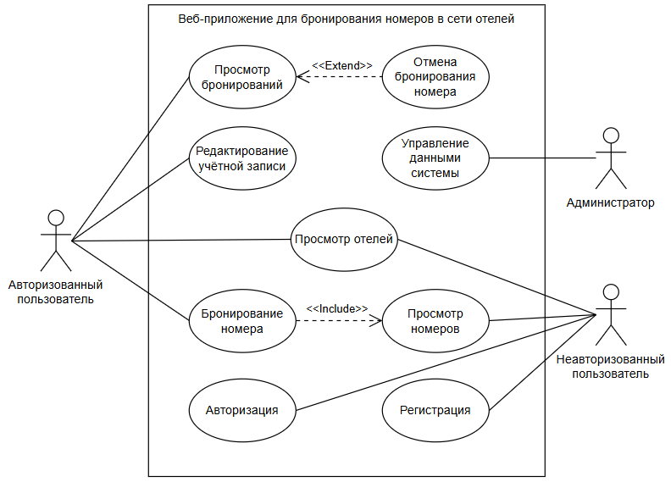
ДИАГРАММА ВАРИАНТОВ ИСПОЛЬЗОВАНИЯ
<number>/21

Slide 6
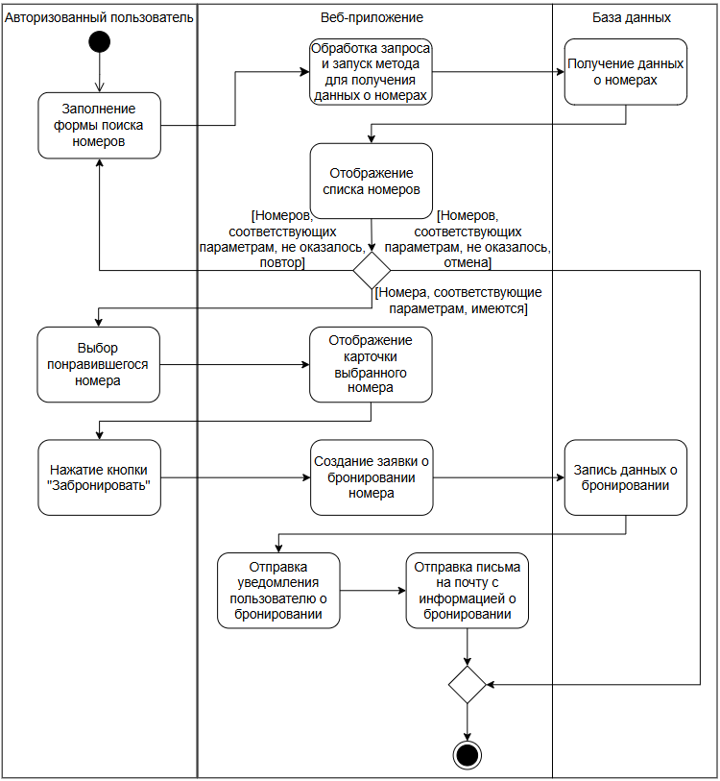
ДИАГРАММА ДЕЯТЕЛЬНОСТИ
<number>/21

Slide 7
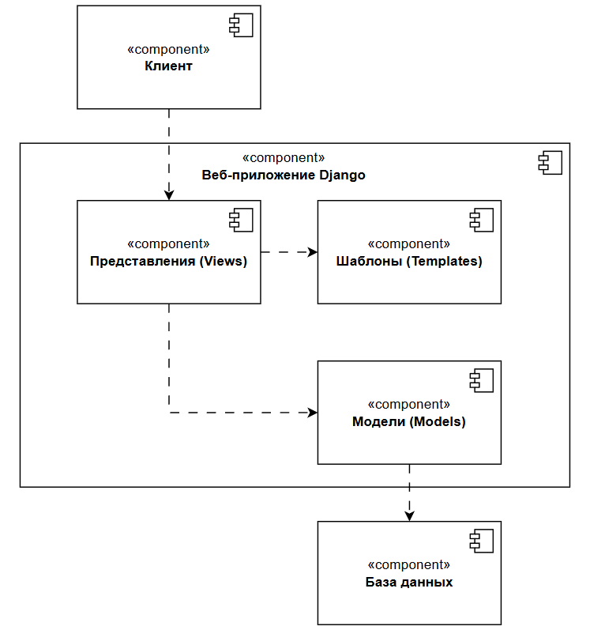
ДИАГРАММА КОМПОНЕНТОВ СИСТЕМЫ
<number>/21

Slide 8
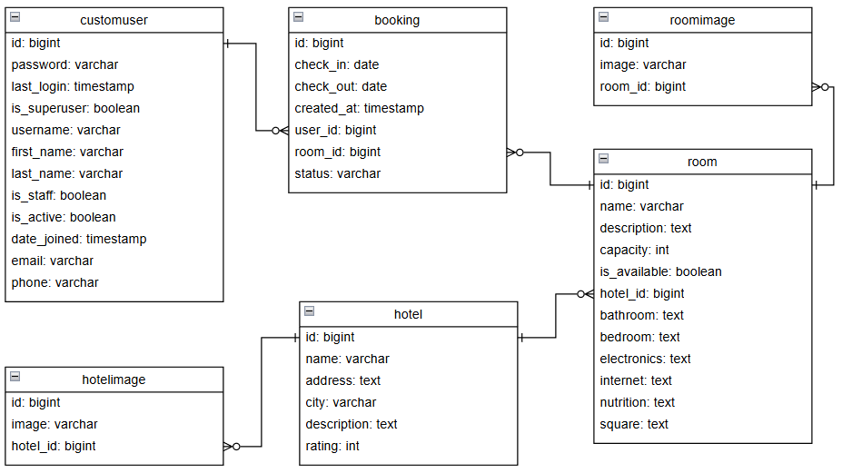
СХЕМА БАЗЫ ДАННЫХ
<number>/21

Slide 9
СРЕДСТВА РАЗРАБОТКИ
Языки программирования: Python, JavaScript
Веб-фреймворк: Django
Фронтенд фреймворк: Tailwind CSS
База данных: PostgreSQL
Язык разметки: HTML
Язык описания стилей: CSS
Среда разработки: PyCharm Community Edition
<number>/21

Slide 10
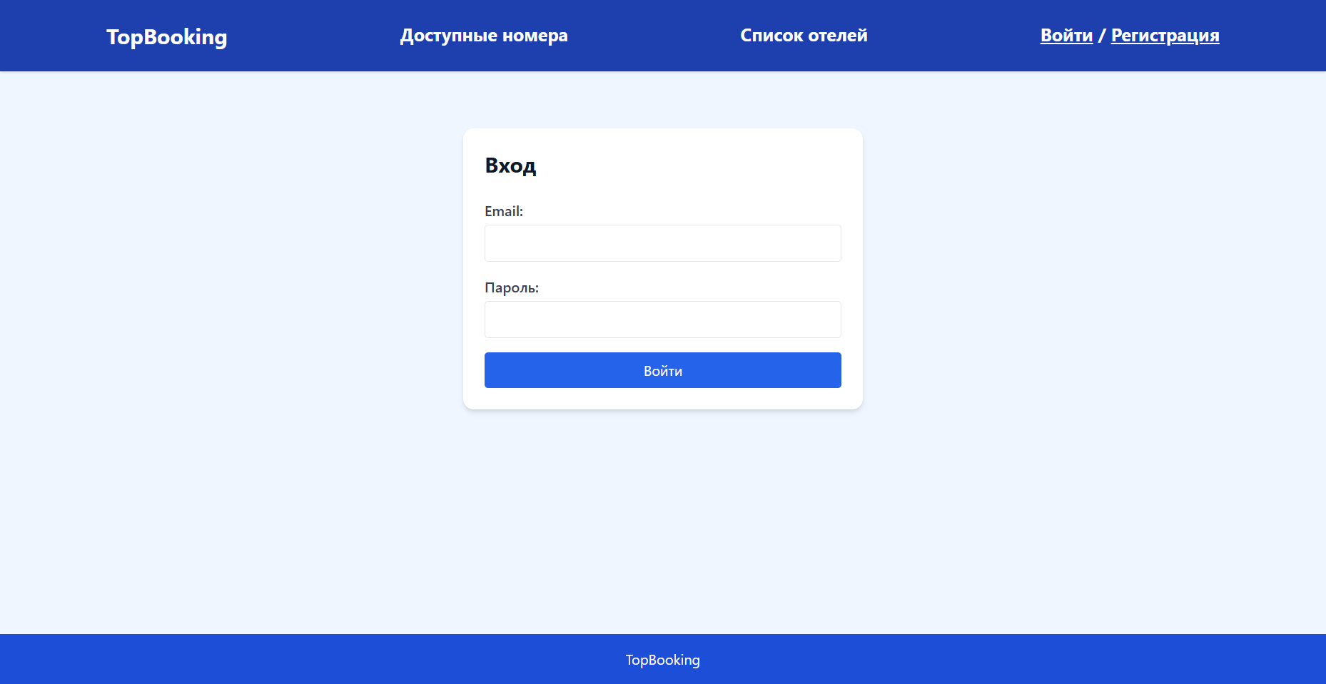
СТРАНИЦА АВТОРИЗАЦИИ
<number>/21

Slide 11
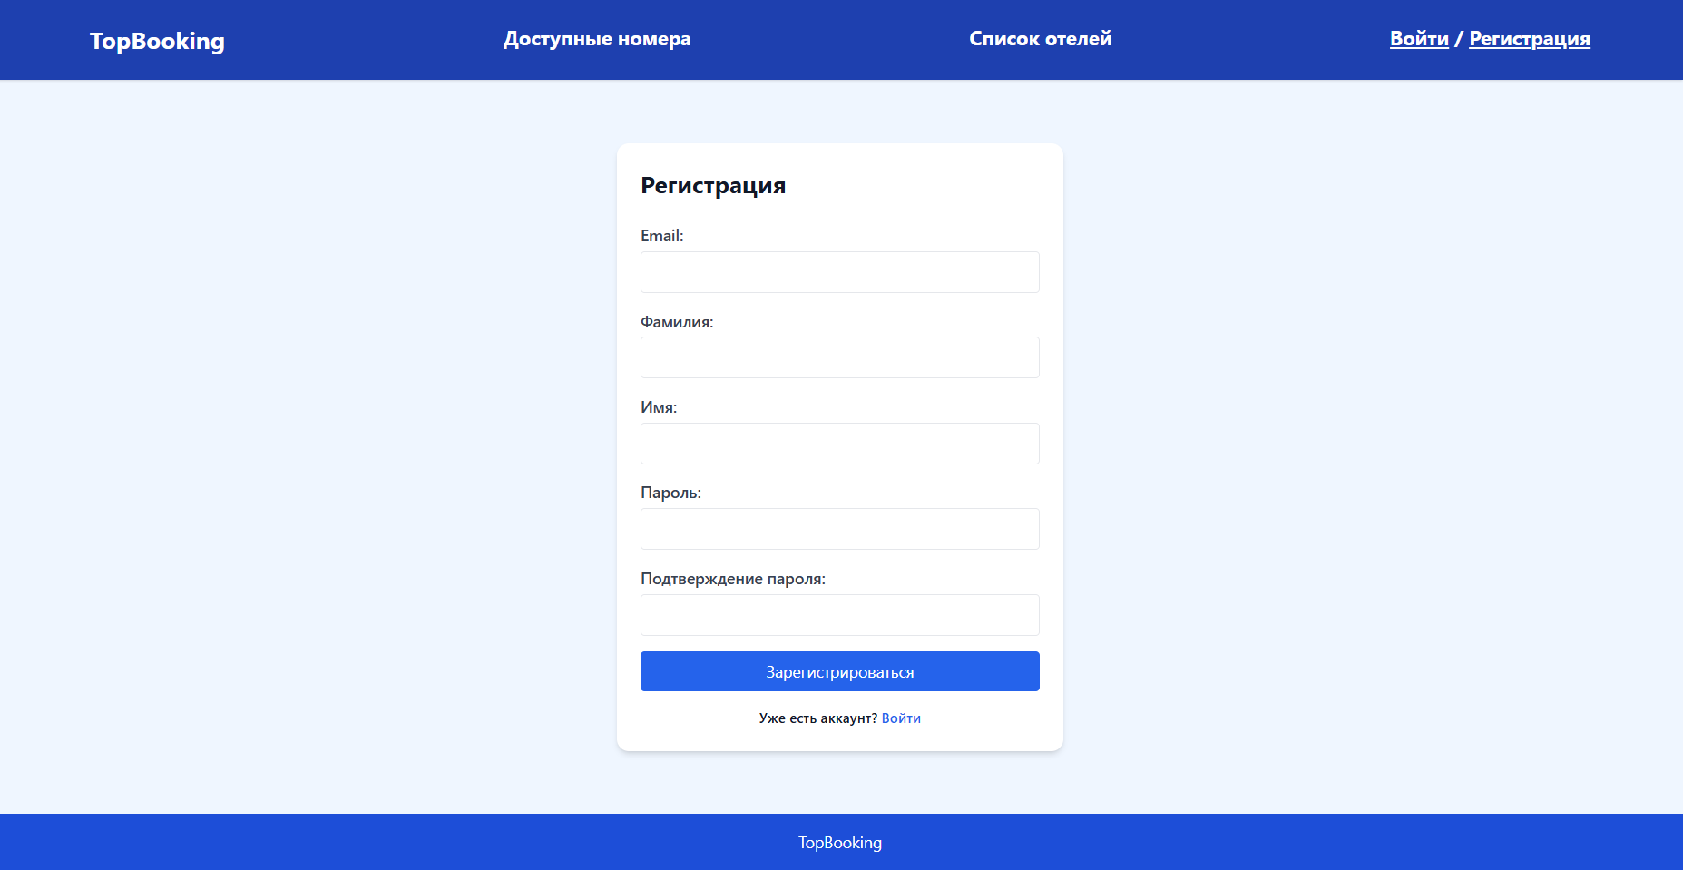
СТРАНИЦА РЕГИСТРАЦИИ
<number>/21

Slide 12
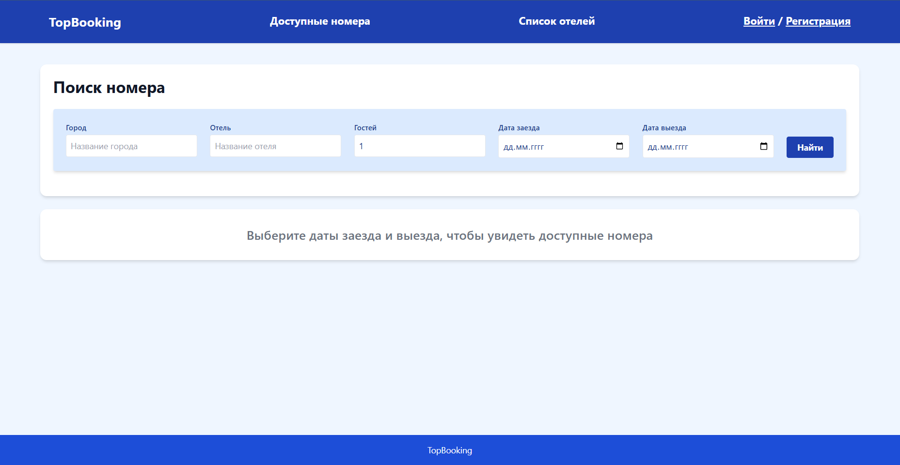
СТРАНИЦА ДОСТУПНЫЕ НОМЕРА
<number>/21

Slide 13
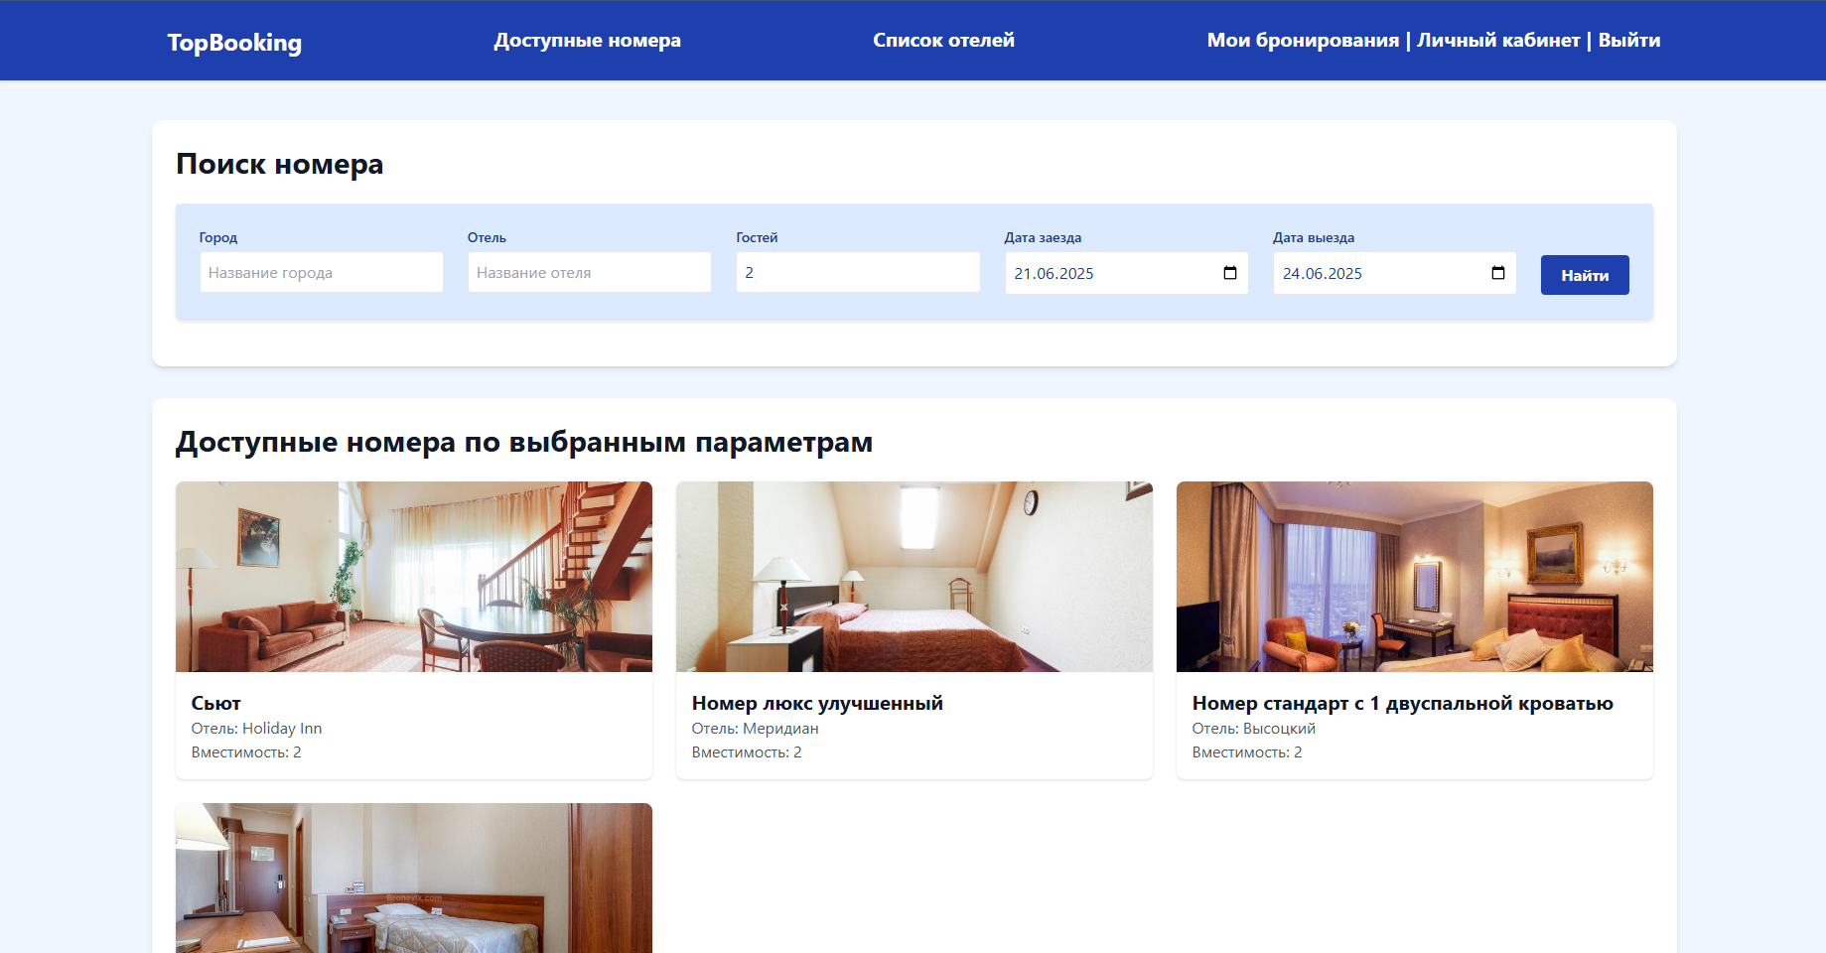
СТРАНИЦА ДОСТУПНЫЕ НОМЕРА
<number>/21

Slide 14
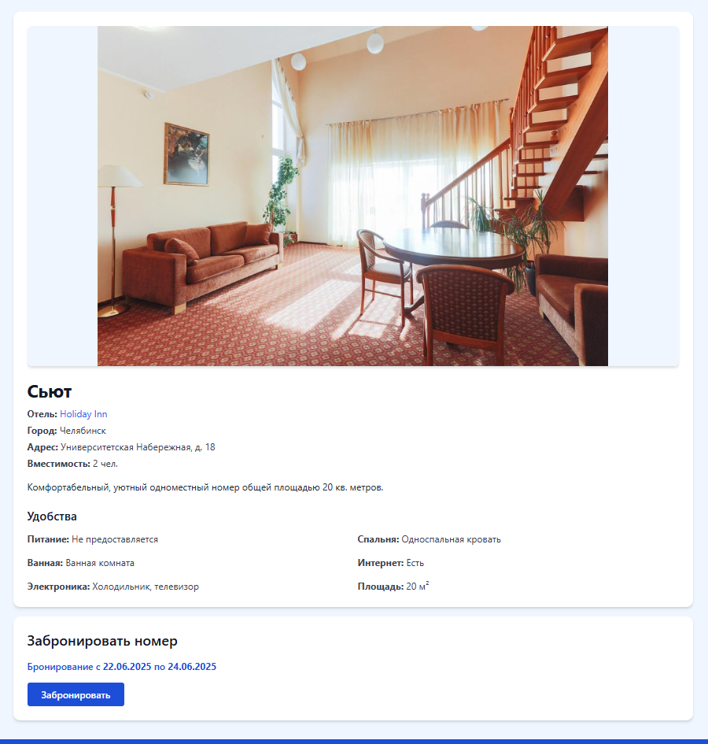
СТРАНИЦА НОМЕРА
<number>/21

Slide 15
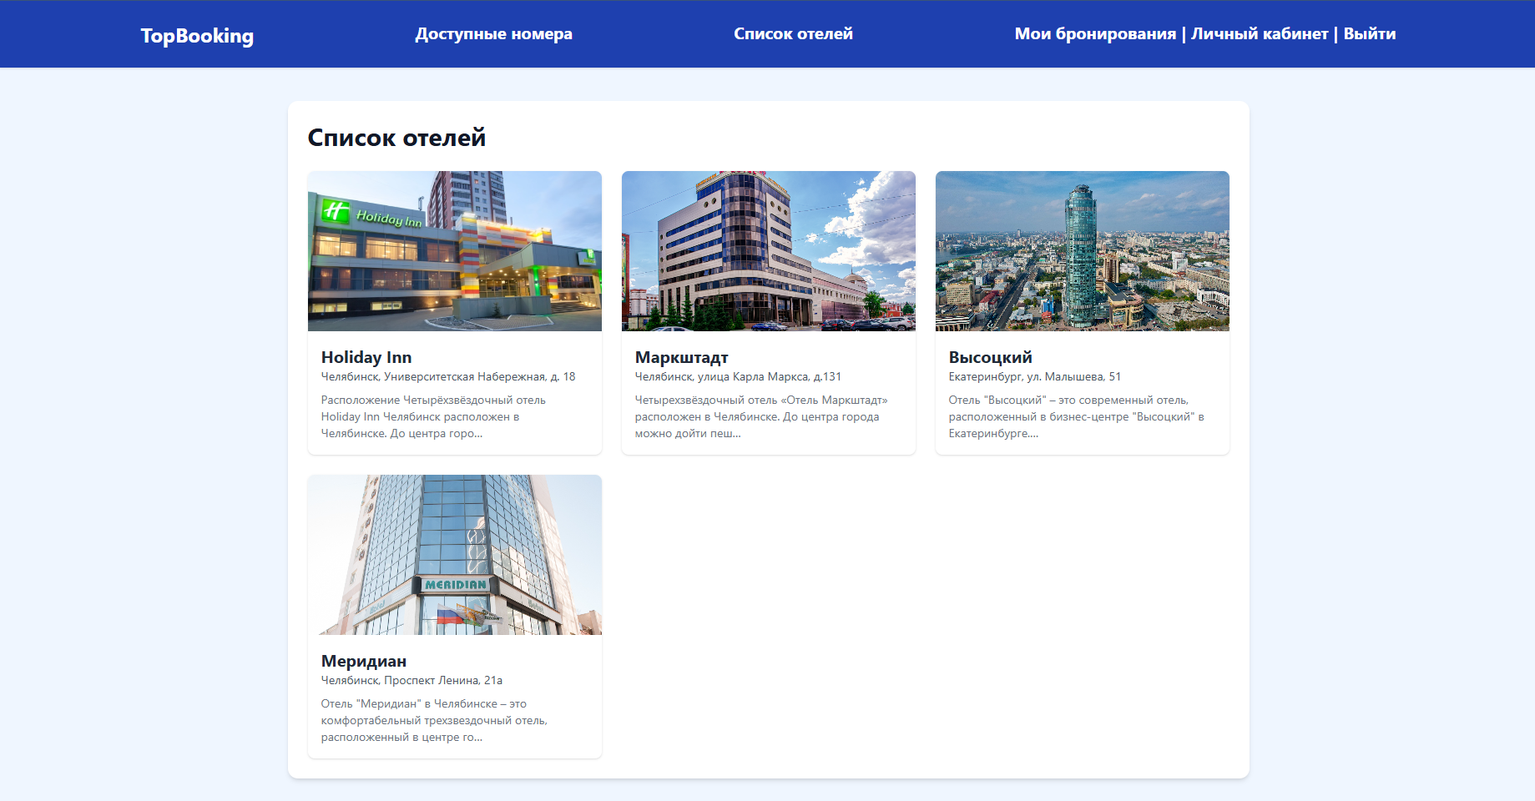
СТРАНИЦА СПИСОК ОТЕЛЕЙ
<number>/21

Slide 16
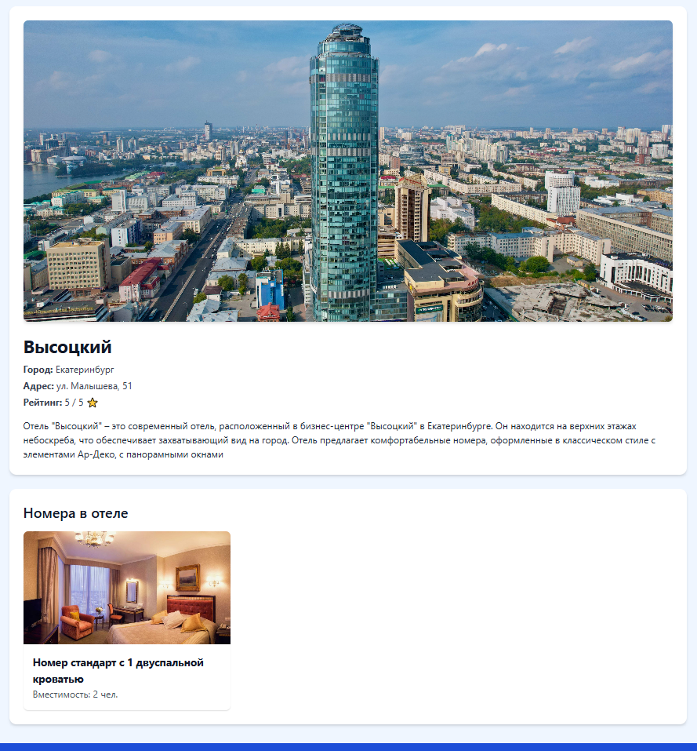
СТРАНИЦА СПИСОК ОТЕЛЕЙ
<number>/21

Slide 17
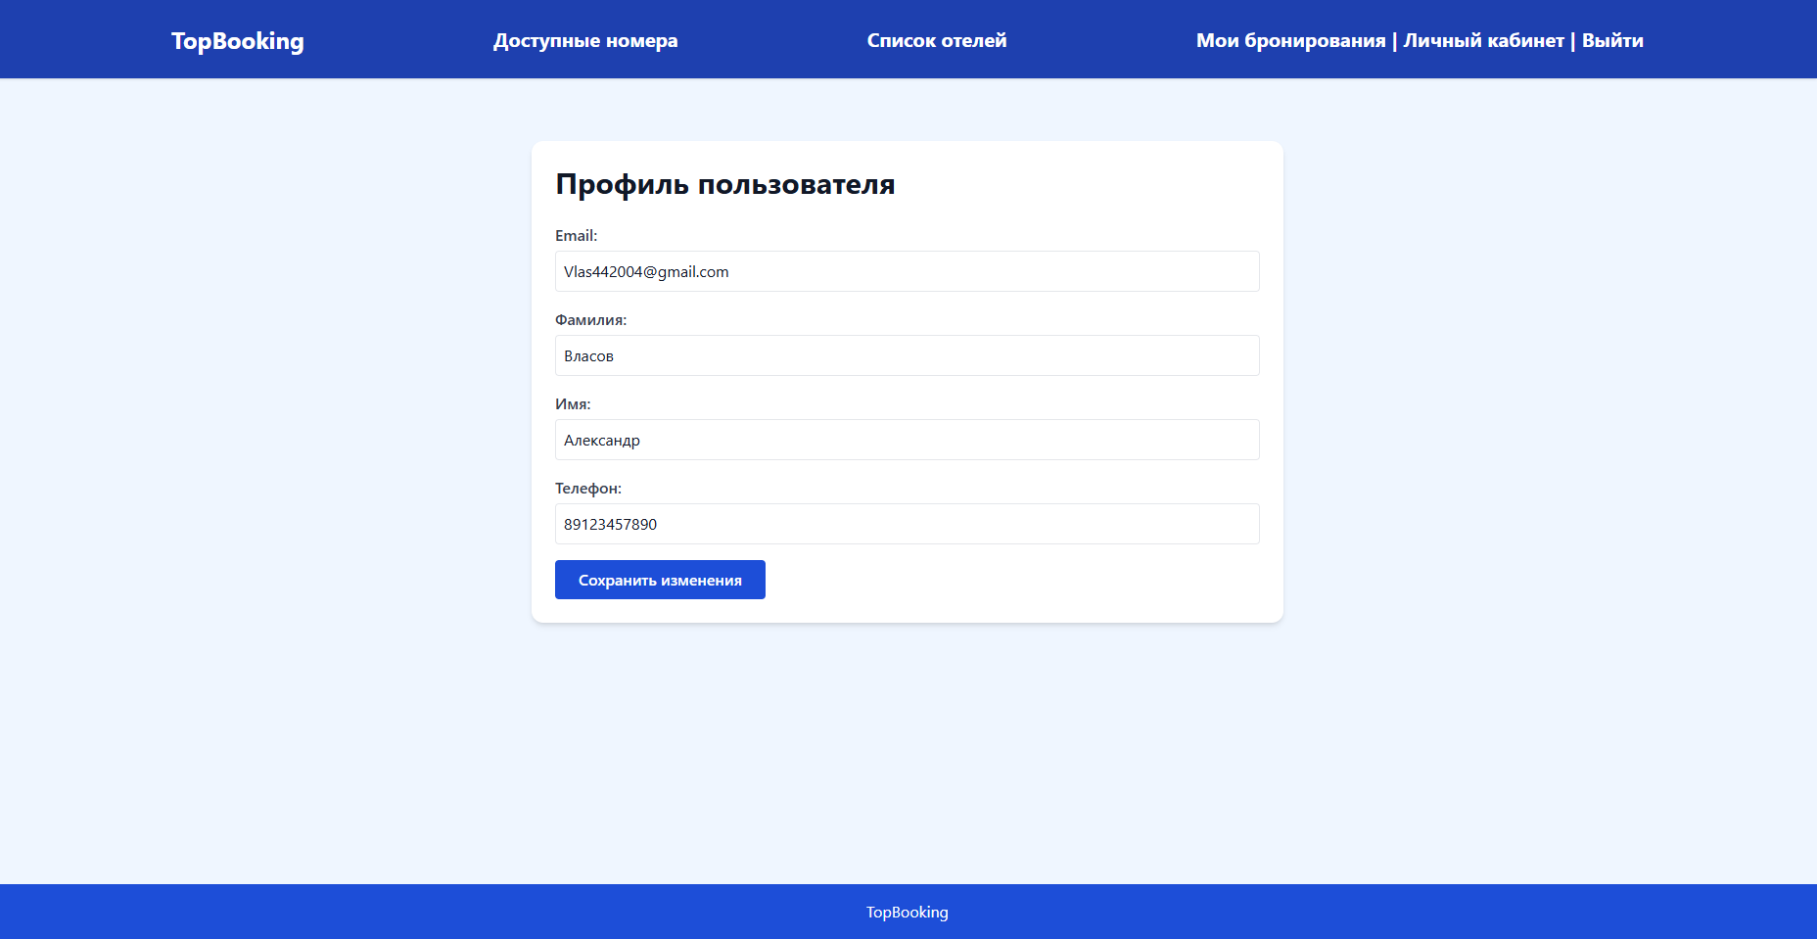
СТРАНИЦА ЛИЧНЫЙ КАБИНЕТ
<number>/21

Slide 18
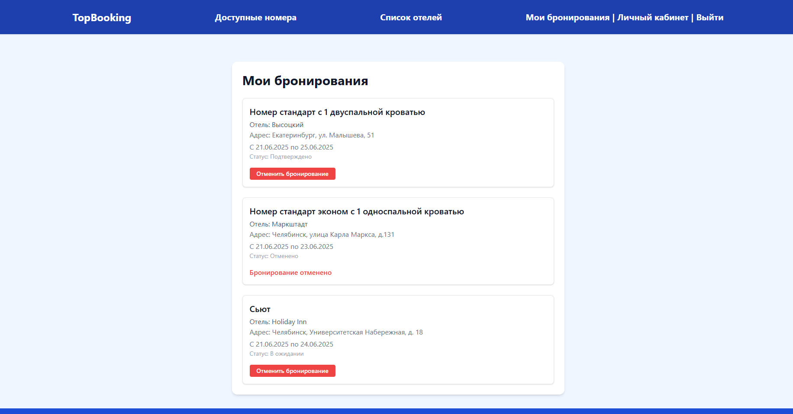
СТРАНИЦА МОИ БРОНИРОВАНИЯ
<number>/21

Slide 19
ТЕСТИРОВАНИЕ
В рамках функционального тестирования было проведено 10 тестов.
Были проверены основные возможности приложения:
Регистрация нового пользователя с корректными данными и с уже существующей в базе данных почтой.
Авторизация с корректными и некорректными данными
Поиск номеров с корректными и некорректными данными
Просмотр информации о номере
Бронирование номера авторизованным пользователем
Отмена бронирования
Просмотр списка собственных бронирований
<number>/21

Slide 20
ВАРИАНТЫ ДАЛЬНЕЙШЕГО РАЗВИТИЯ
Добавление системы отзывов и рейтингов для отелей и номеров
Интеграция с внешними сервисами карт и геолокации
Поддержка международных языков и многоязычности интерфейса
<number>/21

Slide 21
ОСНОВНЫЕ РЕЗУЛЬТАТЫ
Выполнен анализ предметной области, рассмотрены существующие решения
Изучены современные технологии веб-разработки
Спроектирована архитектура приложения
Произведена реализация веб-приложения
Выполнено функциональное и юзабилити тестирование
Исходный код: https://github.com/flown09/booking_app
<number>/21

